Slide 1
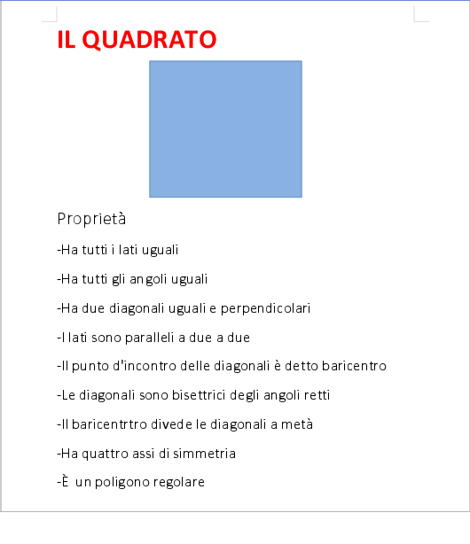

Slide 2
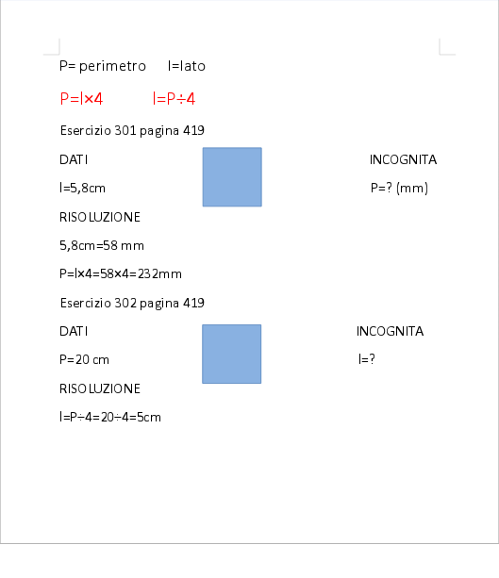

Slide 3
IL ROMBO
PROPRIETÀ DEL ROMBO:
I lati sono congruenti → EQUILATERO Gli angoli a 2 a 2 sono congruenti → 2 acuti e 2 ottusi
Le diagonali sono perpendicolari e bisettrici Le diagonali incontrandosi si dividono reciprocamente a metà
Le diagonali sono assi di simmetria
Gli angoli adiacenti ad uno stesso lato sono supplementari cioè la loro somma fa 180 °
COME SI CALCOLANO IL PERIMETRO E IL LATO?
P = l • 4 l = P : 4

Slide 4
base (cm) | altezza (cm) | Area (cmq)
2 | 9 | 18
6 | 3 | 18
4 | 4 | 16
SPIEGAZIONE:
prova a mettere nelle caselle bianche numeri a caso e nella prima colorata apparirà
automaticamente l'area, nella seconda la base e nella terza l'altezza

Slide 5
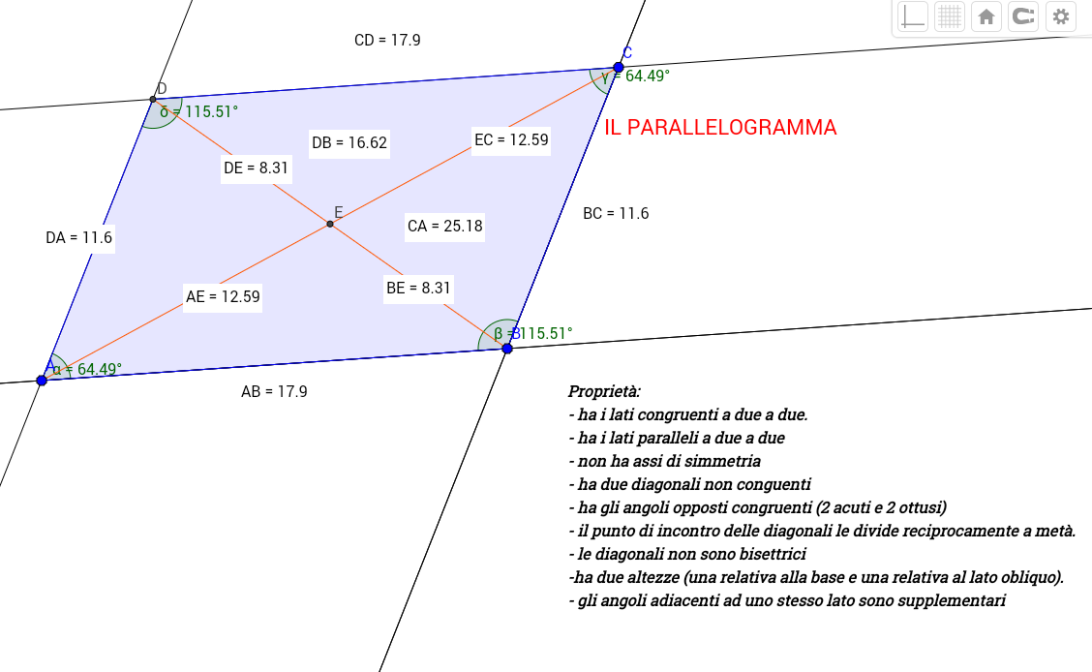

Slide 6
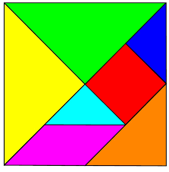
Il TANGRAM

Slide 7
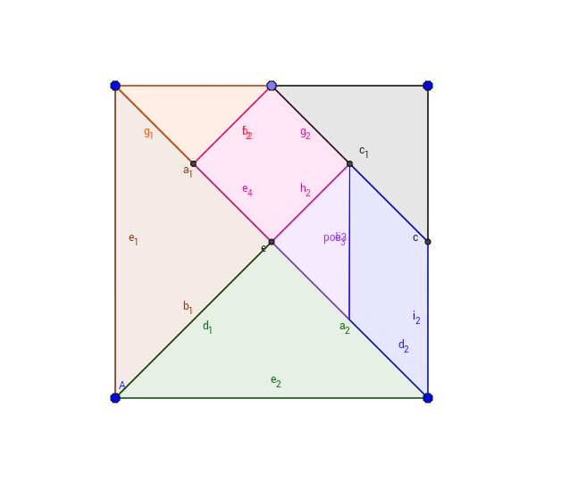
Il TANGRAM
con GEOGEBRA

